Slide 1
Il Quadro EntreComp per il Patrimonio Immateriale IHF asbl

Slide 2
OBIETTIVI
Competenze acquisite alla fine del modulo:
Acquisire esperienza con il Quadro EntreComp
Il Quadro delle Competenze Imprenditoriali rappresenta il modello più affidabile e efficace per l’educazione e formazione in ambito imprenditoriale.
Acquisire nuove idee per creare opportunità nell’ICH
Questo modulo si focalizza sul primo pilastro EntreComp: Idee e Opportunità. Gli utenti potranno trovare nuove fonti di isprazione per valorizzare le proprie attivita in ambito ICH.
Competenze per stimolare l’innovazione nell’ICH
L’ultima sezione introduce conoscenze pratiche che possono essere utilizzate dagli utenti per migliorare le proprie idee in ambito ICH.
The European Commission's support for the production of this publication does not constitute an endorsement of the contents, which reflect the views only of the authors, and the Commission cannot be held responsible for any use which may be made of the information contained therein.

Slide 3
INDICE
Unità 3
Unità 2
La colonna portante: Idee e opportunità. Analisi dettagliata.
Unità 1
Guida a EntreComp: struttura e contenuti
Introduzione e contesto d’azione di EntreComp

Slide 4
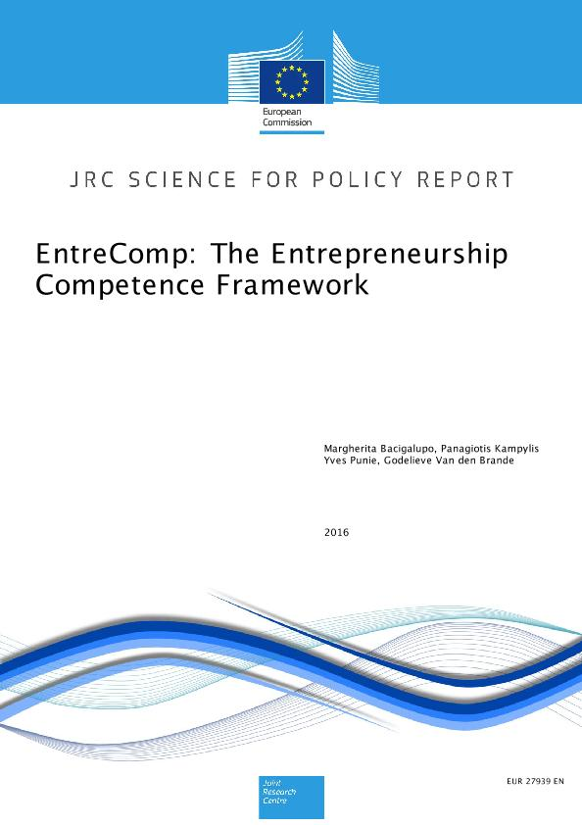
Unità 1
Sezione 1: Il Quadro delle Competenze Imprenditoriali (The Entrepreneurial Competence Framework)
Nel 2016, il Centro di Ricerca della Commissione Europea pubblicò il Quadro europeo ufficiale delle competenze imprenditoriali (European Framework for Entrepreneurial Competences).
Il Quadro è stato sviluppato in collaborazione con il DG per l’Impiego, gli Affari Sociali e l’Inclusione, e ad oggi rappresenta il più grande sforzo a livello internazionale per cercare di proporre una definizione condivisa dell’imprenditorialità come competenza.
The European Commission's support for the production of this publication does not constitute an endorsement of the contents, which reflect the views only of the authors, and the Commission cannot be held responsible for any use which may be made of the information contained therein.

Slide 5
Unità 1
Sezione 1 – L’imprenditorialità come competenza
Il fatto che l’imprenditorialità venga definite una ”competenza” piuttosto che una ”professione” implica svariate conseguenze quando si va ad applicare il Quadro europeo.
Il Quadro infatti può essere utile non solo agli aspiranti imprenditori o a coloro che vogliono avviare una start-up, ma anche ai cittadini medi che vogliono migliorare le proprie competenze; infatti l’EntreComp riguarda le competenze LLL (Longlife Learning), e va a toccare temi quali lo spirito d’iniziativa, il pensiero etico e via dicendo.
Sotto questo punto di vista, l’EntreComp amplifica il suo impatto e non si limita solo all’ambito aziendale o economico, ma crea conseguenze anche sotto il punto di vista della cittadinanza attiva, dell’inclusione e dell’occupazione lavorativa.
The European Commission's support for the production of this publication does not constitute an endorsement of the contents, which reflect the views only of the authors, and the Commission cannot be held responsible for any use which may be made of the information contained therein.

Slide 6
Unità 1
Sezione 2 – Il contesto d’azione di EntreComp
Le prime basi di EntreComp sono molto antecedenti al 2016.
Alla fine del 2006, la Gazzetta Ufficiale dell’Unione Europea pubblicò delle raccomandazioni realizzate dal parlamento e dal consiglio europeo rivolte a tutti gli stati membri, con particolare attenzione alla messa a disposizione di competenze fondamentali nell’ambito delle strategie di lifelong learning.
Queste strategie nazionali dovevano essere in linea con il “Quadro delle competenze fondamentali per il Lifelong Learning” che veniva presentato nel documento.
The European Commission's support for the production of this publication does not constitute an endorsement of the contents, which reflect the views only of the authors, and the Commission cannot be held responsible for any use which may be made of the information contained therein.

Slide 7
Unità 1
Sezione 2 – Il contesto d’azione di EntreComp: Quadro delle competenze fondamentali per il Lifelong Learning
Il Quadro delle competenze fondamentali per il Lifelong Learning affronta principalmente quattro aree di interesse:
Identificazione e valorizzazione di competenze utili all’emancipazione individuale (come ad esempio l’inclusione sociale, la cittadinanza attiva, e via dicendo) all’interno di società basate sulla conoscenza.
Aiutare gli Stati membri nel garantire l’efficacia e l’impatto delle politiche formative nazionali volte a facilitare l’inserimento dei giovani nel mercato lavorativo e il reinserimento degli adulti attraverso l’acquisizione di nuove competenze e l’inclusione sociale.
Fornire un modello Europeo di riferimento (European level reference model) per gli investitori, i professionisti che lavorano nell’ambito formativo e i singoli individui, per diffondere conoscenze comuni e condivise indipendentemente dall’area geografica di provenienza o dal contesto.
Lavorare per il raggiungimento degli obiettivi del Programma educativo del 2010 e offrire strumenti utili a progetti futuri.
The European Commission's support for the production of this publication does not constitute an endorsement of the contents, which reflect the views only of the authors, and the Commission cannot be held responsible for any use which may be made of the information contained therein.

Slide 8
Unità 1
Sezione 2 – Il contesto d’azione di EntreComp: Spirito d’iniziativa e imprenditorialità
Sulla base degli obiettivi menzionati in precedenza, il Parlamento e il Consiglio europeo offrono otto competenze chiave alle quali il Quadro LLL può essere applicato:
Comunicazione nella propria lingua madre
Comunicazione in lingue straniere
Competenze di calcolo e fondamenti di scienza e tecnologia
Competenze digitali
Imparare ad apprendere
Competenze sociali e civili
Spirito d’iniziativa e imprenditorialità
Coscienza e comunicazione culturale
The European Commission's support for the production of this publication does not constitute an endorsement of the contents, which reflect the views only of the authors, and the Commission cannot be held responsible for any use which may be made of the information contained therein.

Slide 9
Unità 1
Sezione 3 – Il quadro europeo attuale per l’educazione e la formazione
Sulla base della terza area di interesse del Quadro LLL (ossia fornire un modello Europeo di riferimento), ad oggi esistono due quadri europei per l’educazione e la formazione continua:
The European Commission's support for the production of this publication does not constitute an endorsement of the contents, which reflect the views only of the authors, and the Commission cannot be held responsible for any use which may be made of the information contained therein.

Slide 10
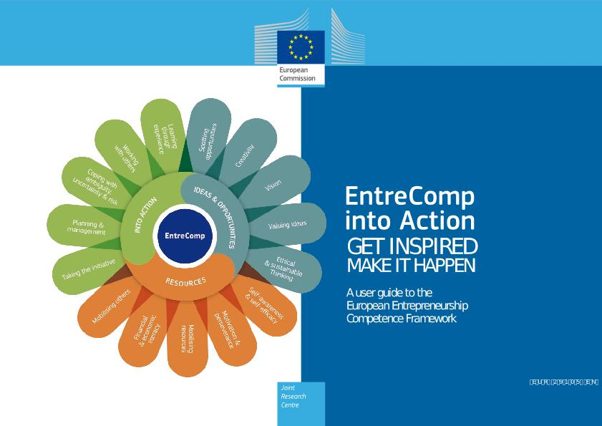
Unità 1
Sezione 4 – Dopo EntreComp
A differenza di DigComp (Il Quadro delle competenze digitali per i cittadini) che viene revisionato periodicamente dal JRC della commissione europea, l’EntreComp non ha subíto cambi sostanziali dopo la sua stesura.
Tuttavia, vanno menzionate due pubblicazioni d’interesse, una del 2018 e l’altra del 2020:
The European Commission's support for the production of this publication does not constitute an endorsement of the contents, which reflect the views only of the authors, and the Commission cannot be held responsible for any use which may be made of the information contained therein.

Slide 11
Unità 1
Sezione 4 – EntreComp in Azione. Trarre ispirazione ed agire
EntreComp in Azione è stato pubblicato due anni dopo il Quadro generale, e vuole essere un manuale per investitori che vogliano agire nel campo dell’educazione e della formazione applicando il Quadro EntreComp.
Include delle line guida dettagliate che spiegano EntreComp e le opportunità che esso può aprire. Fornisce gli strumenti per applicarlo al settore formativo (scuole, formazione superiore, formazione degli adulti) e si rivolge a un ampio raggio di utenti.
Inoltre, raccoglie svariate esperienze pratiche realizzate sia a livello europeo che internazionale, e che la Commissione Europea ha selezionato come esempi per la messa in atto di EntreComp. Gli utenti possono sfruttare le esperienze altrui e trarne ispirazione.
The European Commission's support for the production of this publication does not constitute an endorsement of the contents, which reflect the views only of the authors, and the Commission cannot be held responsible for any use which may be made of the information contained therein.

Slide 12
Unità 1
Sezione 5 – EntreComp e il Patrimonio Culturale Immateriale
L’EntreComp presenta numerosi vantaggi; uno di questi è sicuramente il fatto che, ridefinendo l’imprenditorialità, può essere applicato a qualsiasi industria o contesto sociale.
Di conseguenza può essere applicato anche al settore del patrimonio culturale immateriale.
Gli utenti che operano in questo settore possono utilizzare EntreComp per valutare le proprie competenze professionali e capire come migliorare ed essere più efficienti – in altre parole, come essere più “imprenditori”.
A questo proposito, le prossime slides si concentreranno sulla pianificazione e realizzazione di idee imprenditoriali, e verrà fatto attraverso uno dei punti chiave di EntreComp, le idee ed opportunità.
The European Commission's support for the production of this publication does not constitute an endorsement of the contents, which reflect the views only of the authors, and the Commission cannot be held responsible for any use which may be made of the information contained therein.

Slide 13
Unità 2
Sezione 1 – Breve guida a EntreComp (1)
Riprendendo la settima competenza prevista dal Quadro LLL del Parlamento e della Commissione Europea, il documento offre un’ulteriore definizione dello Spirito di Iniziativa e dell’Imprenditorialità.
L’elemento chiave di questa competenza sta nell’abilità di identificare opportunità utili allo sviluppo di attività individuali, personali e/o professionali, incluse tematiche più ampie che definiscono il contesto nel quale le persone vivono e lavorano.
Dieci anni dopo, possiamo ricondurre questa abilità a 15 competenze divise in tre aree formative:
The European Commission's support for the production of this publication does not constitute an endorsement of the contents, which reflect the views only of the authors, and the Commission cannot be held responsible for any use which may be made of the information contained therein.

Slide 14
Unità 2
Sezione 1 – Breve guida a EntreComp (2)
In particolare, quello che prima veniva definite “Spirito d’iniziativa e Imprenditorialità” adesso è rappresentato da:
→ 3 Aree formative…
→ …ognuna divisa in cinque competenze…
→ per un totale di 60 argomenti tra tutte le competenze (in cosa consiste nella pratica)
→ che possono essere valutati con un modello di competenza ad 8 dimensioni… → …per un totale di 442 obiettivi formativi.
The European Commission's support for the production of this publication does not constitute an endorsement of the contents, which reflect the views only of the authors, and the Commission cannot be held responsible for any use which may be made of the information contained therein.

Slide 15
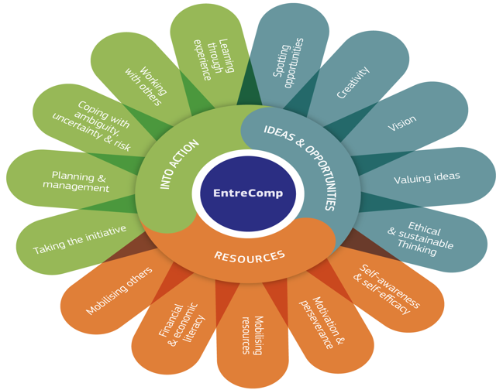
Unità 2
Le aree formative di EntreComp e le competenze ad esse associate
The European Commission's support for the production of this publication does not constitute an endorsement of the contents, which reflect the views only of the authors, and the Commission cannot be held responsible for any use which may be made of the information contained therein.

Slide 16
Unità 2
Sezione 2 – Il modello di competenza ad 8 dimensioni:
Base |  | Intermedio |  | Avanzato |  | Esperto
Affidamento al support altrui |  | Costruire un’indipendenza |  | Assumersi responsabilità |  | Portare crescita ed innovazione
Sotto supervisione diretta | Con poco aiuto dagli altri, un po’ di autonomia ed insieme ai miei colleghi. | Da solo ed insieme ai miei colleghi. | Parlando e condividendo alcune responsabilità. | Con un po di aiuto ed insieme agli altri. | Assumendomi responsabilità per le decisioni prese e lavorando in team. | Assumermi responsabilità per contribuire allo sviluppo di un determinato settore. | Contribuire attivamente allo sviluppo di un determinato settore.
Scoprire | Esplorare | Sperimentare | Osare | Migliorare | Rafforzare | Espandere | Trasformare
Fonte: EntreComp Progression model, pp. 16
The European Commission's support for the production of this publication does not constitute an endorsement of the contents, which reflect the views only of the authors, and the Commission cannot be held responsible for any use which may be made of the information contained therein.

Slide 17
Unità 2
Sezione 3 – IDEE E OPPORTUNITÀ
Competenza | Nota | Descrizione
1.1 Trovare opportunità | Usare la proria immaginazione e le proprie abilità per identificare opportunità che creino valore aggiunto. | Identificare e sfruttare le opportunità che creano valore aggiunto esplorando il contest sociale, culturale ed economico Identificare I bisogni e le sfide da fronteggiare Stabilire nuovi collegamenti e unire elementi apparentemente scollegati tra loro per creare opportunità e valore.
1.2 Creatività | Sviluppare idee creative e mirate. | Sviluppare svariate idee e opportunità per creare valore aggiunto, anche proponendo soluzioni a problematiche già note. Sperimentare ed esplorare approcci nuovi. Unire conoscenze e risorse per ottenere risultati utili.
1.3 Vision | Lavorare per raggiungere la propria vision ideale. | Immaginare il future Sviluppare la propria vision Visualizzare possibili scenari per guidare le proprie azioni.
1.4 Valorizzare le Idee | Sfruttare al Massimo le idee e le opportunità. | Comprendere il valore sociale, culturale ed economico delle proprie idee. Riconoscere il potenziale di un’idea e cercare di capire come sfruttarlo al massimo.
1.5 Pensiero etico e sostenibile | Valutare l’impatto e le conseguenze delle idee, opportunità ed azioni. | Valutare le conseguenze che la realizzazione dell’idea può avere sulla comunità locale, sul mercato, sulla società e sull’ambiente. Riflettere su quanto sia sostenibile l’idea nel lungo termine dal punto di vista sociale, economico ed ambientale. Agire in maniera responsabile.
The European Commission's support for the production of this publication does not constitute an endorsement of the contents, which reflect the views only of the authors, and the Commission cannot be held responsible for any use which may be made of the information contained therein.

Slide 18
Unità 2
Sezione 4 – RISORSE
Competenza | Nota | Descrizione
2.1 Autocoscienza e autoefficacia | Credere in sé stessi e non smettere di crescere | Riflettere sulle proprie necessità, aspirazioni e desideri nel breve, medio e lungo termine. Identificare i punti di forza e di debolezza di sè stessi e del gruppo a cui si appartiene. Credere nelle proprie capacità di influenzare il corso degli eventi, a scapito di insicurezze, contrattempi e fallimenti temporanei.
2.2 Motivazione e perseveranza | Restare concentrate e non arrendersi | Essere determinati nel voler convertire le idee in azioni e soddisfare le proprie necessità di crescita Essere pazienti e non arrendersi nel cercare di raggiungere i propri obiettivi a lungo termine. Resistere alle pressioni, alle avversità e ai fallimenti momentanei.
2.3 Mobilitare risorse | Raccogliere e gestire le risorse di cui si ha bisogno | Raccogliere e gestire le risorse materiali, non materiali e digitali necessarie a trasformare un’idea in un’azione. Ottenere il massimo da risorse limitate. Ottenere e gestire le competenze necessarie, siano esse tecniche, legali, digitali o fiscali.
2.4 Alfabetizzazione economica e finanziaria | Sviluppare conoscenze economiche e finanziarie | Stimare i costi da sostenere per trasformare un’idea in un’attivita che generi valore. Programmare e valutare decisioni finanziare nel corso del tempo. Gestire le finanze per assicurarsi che il Progetto possa resistere nel lungo termine.
2.5 Mobilitare gli altri | Ispirare, entusiasmare e coinvolgere gli altri | Ispirare e entusiasmare possibili investitori Ottenere il supporto necessario a raggiungere I propri obiettivi Dimostrare capacità comunicative, persuasione, negoziazione e leadership.
The European Commission's support for the production of this publication does not constitute an endorsement of the contents, which reflect the views only of the authors, and the Commission cannot be held responsible for any use which may be made of the information contained therein.

Slide 19
Unità 2
Sezione 5 – IN AZIONE
Competenza | Nota | Descrizione
3.1 Prendere l’iniziativa | Buttarsi | Dare il via a processi che possano creare valore Raccogliere le sfide Agire e lavorare per raggiungere gli obiettivi , attenersi ai piani e ai compiti prefissati.
3.2 Pianificare e Gestire | Definire le priorità, organizzarsi e monitorare | Fissare obiettivi a breve, medio e lungo termine Definire le priorità ed i piani d’azione Adattarsi a cambiamenti improvvisi
3.3 Affrontare i rischi, le incertezze e le ambiguità | Prendere decisioni affrontando rischi, incertezze ed ambiguità | Prendere decisioni anche quando l’esito è incerto, quando le informazioni che si hanno a disposizione sono incomplete o ambigue, o quando si rischia di ottenere dei risultati diversi. Inserire all’interno del processo di creazione del valore degli strumenti per testare le idee e i prototipi sin dai primi step, per ridurre i rischi di fallimento. Gestire situazioni in rapido mutamento in maniera efficace.
3.4 Lavorare con gli altri | Collaborare, fare network | Lavorare insieme, cooperare con gli altri per sviluppare idee e trasformarle in azione. Network Risolvere conflitti e affrontare le sfide.
3.5 Imparare facendo esperienza | Imparare facendo | Sfruttare ogni attività per acquisire nuove competenze. Imparare con gli altri, inclusi mentori e colleghi. Riflettere ed apprendere sia dai fallimenti che dai successi, propri e altrui.
The European Commission's support for the production of this publication does not constitute an endorsement of the contents, which reflect the views only of the authors, and the Commission cannot be held responsible for any use which may be made of the information contained therein.

Slide 20
Unità 3
Sezione 1 – La colonna portante: Idee e opportunità. Analisi dettagliata.
Quest’ultima unità andrà ad analizzare la prima area formative del Quadro EntreComp.
Verrà analizzata ogni competenza e la sua area di riferimento, affinché gli utenti possano sviluppare un nuovo spirito d’iniziativa che parta dallo sviluppo di nuove opportunità creative in ambito ICH.
Per ulteriori informazioni sulle alter competenze previste dal Quadro, si rimanda alla parte D di EntreComp in Azione (pagina 178).
The European Commission's support for the production of this publication does not constitute an endorsement of the contents, which reflect the views only of the authors, and the Commission cannot be held responsible for any use which may be made of the information contained therein.

Slide 21
Unità 3
Sezione 2 – 1.1 Identificare le Opportunità: Individuare, creare e cogliere opportunità
“Individuare e creare opportunità” si traduce nello sviluppo di uno spirito critico nei confronti dell’ambiente circostante, e allo stesso tempo nello sfruttamento di diversi approcci per creare valore nell’organizzazione.
Le opportunità non si riferiscono solo al profitto, ma nel Quadro EntreComp sono viste anche come miglioramenti sociali, culturali ed economici, utili a creare benefici alle comunità alle quali appartengono.
La metodologia dovrebbe essere molto analitica, pratica e orientata al raggiungimento degli obiettivi. Tuttavia, gli utenti vengono stimolati a sperimentare attraverso la propria creatività e il proprio pensiero laterale, al fine di poter beneficiare a livello sociale ed economico dello sviluppo e delle innovazioni.
The European Commission's support for the production of this publication does not constitute an endorsement of the contents, which reflect the views only of the authors, and the Commission cannot be held responsible for any use which may be made of the information contained therein.

Slide 22
Unità 3
Sezione 2 – 1.1 Identificare le opportunità: Concentrarsi sulle sfide
Non è sempre un’opportunità a far emergere lo spirito imprenditoriale e d’iniziativa: talvolta può essere una sfida il motore che le attiva, sia essa economica, sociale o culturale.
Nel caso di un’opportunità, gli imprenditori cercano soluzioni creative e/o innovative per aumentare e migliorare il potenziale della stessa.
Nell’eventualità di una sfida, invece, gli imprenditori cercano soluzioni creative e/o innovative per prevedere e contenere eventuali conseguenze negative che possono emergere dalla stessa se affrontata troppo tardi.
Infine, gli imprenditori che possiedono la capacità di trasformare una sfida in opportunità riescono a valorizzare al meglio il proprio sistema culturale e socio-economico.
The European Commission's support for the production of this publication does not constitute an endorsement of the contents, which reflect the views only of the authors, and the Commission cannot be held responsible for any use which may be made of the information contained therein.

Slide 23
Unità 3
Sezione 2 – 1.1 Identificare le opportunità: Esigenze in incognito
Per definizione, un “bisogno” si colloca tra opportunità e sfide, in base alla propria natura e dimensione.
Molto spesso, gli imprenditori si comportano come se possedessero abilità uniche volte ad affrontare un determinato bisogno/opportunità, con soluzioni nuove, sofisticate e accattivanti che permettano loro di gestire la nuova area di interesse. In realtà, soddisfare un bisogno richiede un’analisi dettagliata del mercato, del settore e dell’industria, realizzata attraverso gli strumenti del marketing.
In linea generale, gli imprenditori tendono a cercare esigenze non soddisfatte e fornire delle soluzioni che possano coprire quell’area di riferimento prima (e meglio) di qualsiasi altro concorrente nel mercato.
Il vantaggio competitivo di molte industrie sta nel loro essere il “primo arrivato” in quel settore specifico, assumendosi il rischio di essere i primi a muoversi su quell’area e quindi non potersi affidare all’esperienza altrui per evitare passi falsi.
The European Commission's support for the production of this publication does not constitute an endorsement of the contents, which reflect the views only of the authors, and the Commission cannot be held responsible for any use which may be made of the information contained therein.

Slide 24
Unità 3
Sezione 2 – 1.1 Identificare le opportunità: Analizzare il contesto
A prescindere dalle origini e “radici” dell’iniziativa imprenditoriale (derivi essa da opportunità, sfide, o esigenze), creare valore all’interno di una organizzazione o di un gruppo di individui prevede innanzitutto che venga abbracciata una cultura, la quale è sensibile alle debolezze interne e alle minacce esterne.
Stabilire punti di forza e opportunità è molto più facile dell’analizzare minacce e punti deboli, in quanto quest’ultima operazione prevede che gli imprenditori si confrontino con le proprie paure e pregiudizi, rischiando di restare sottovalutata o completamente trascurata.
Le analisi efficienti del contesto prendono ampiamente in considerazione I livelli meso, micro e marco del contesto, ponendo grande attenzione sia sui dettagli che sul “Quadro generale” che emerge dalle loro sinergie e interrelazioni.
The European Commission's support for the production of this publication does not constitute an endorsement of the contents, which reflect the views only of the authors, and the Commission cannot be held responsible for any use which may be made of the information contained therein.

Slide 25
Unità 3
Sezione 3 – 1.2 Creatività: Essere curiosi e aperti
L’importante è continuare a fare domande. La curiosità esiste per le sue ragioni. Non si può fare a meno di essere in soggezione quando si contemplano I misteri dell’eternità, della vita, o della magnifica struttura della realtà. Basterebbe cercare di comprendere solo una piccolo parte di questo mistero ogni giorno.
Einstein A.
Se gli imprenditori non sono disposti ad aprirsi all’ambiente che li circonda, non saranno mai in grado di sfruttare le opportunità, le sfide e le esigenze che gli si presentano.
Bisogna cercare di familiarizzare con le nuove tendenze “pop” che appassionano le persone, comprendere quali sono gli interessi della comunità alla quale ci si vuole rivolgere, e più in generale, cosa accade in essa.
The European Commission's support for the production of this publication does not constitute an endorsement of the contents, which reflect the views only of the authors, and the Commission cannot be held responsible for any use which may be made of the information contained therein.

Slide 26
Unità 3
Sezione 3 – 1.2 Creatività: sviluppare un’idea
Il genere umano ha più di 200.000 anni. Trovare soluzioni che permettano di innovarci e migliorare le nostre condizioni di esseri viventi fa parte nel nostro DNA.
Dall’invenzione della ruota alla conquista dello spazio, non abbiamo mai smesso di sviluppare idee che permettano di ampliare gli orizzonti delle nostre possibilita.
L’imprenditorialità consiste nel testare, dirigere e approvare nuove idee che generino valore e che rendano possible lo sviluppo tecnologico e sociale dell’umanità. Ci saranno sicuramente fallimenti nel processo, ma ognuno di essi non va visto come una minaccia, bensì come un’opportunità per imparare e migliorare le proprie competenze e esperienze.
Mentre cercavo di realizzare la lampadina, non ho fallito duemila volte; ho piuttosto scoperto 1999 modi per non farlo.
Edison T.
The European Commission's support for the production of this publication does not constitute an endorsement of the contents, which reflect the views only of the authors, and the Commission cannot be held responsible for any use which may be made of the information contained therein.

Slide 27
Unità 3
Sezione 3 – 1.2 Creatività: Definire I problemi
Si suol dire che conoscendo la natura del problema, si è già a metà strada per risolverlo.
Gli imprenditori non possono trovare soluzioni innovative a problemi che non conoscono: devono essere a conoscenza di cosa hanno di fronte, prima di poter applicare contromisure adatte. Ogni incomprensione del problema può risultare in sprechi di tempo e risorse.
Fondamentale l’approccio che si utilizza per risolvere un problema. I problemi e le sfide si presentano come un prisma 3D: ogni faccia presenta le sue priorità, che sommate tra loro forniscono la complessità della questione.
Il pensiero sistemico rappresenta la cura ad ogni incomprensione, e permette agli imprenditori di raggiungere la soluzione più adatta e completa a risolvere il problema che hanno di fronte.
The European Commission's support for the production of this publication does not constitute an endorsement of the contents, which reflect the views only of the authors, and the Commission cannot be held responsible for any use which may be made of the information contained therein.

Slide 28
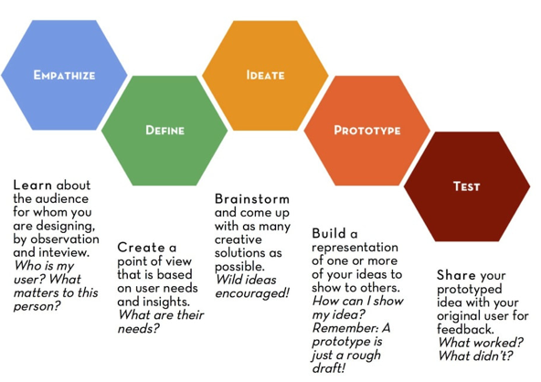
Unità 3
Sezione 3 – 1.2 Creatività: Il valore del Progetto
Ultimamente, il pensiero “design” è un tema molto ricorrente tra accademici e professionisti.
Nella sua definizione più diffusa, con questo termine si intende il processo cognitivo, tecnico e strategico che porta alla progettazione di infrastrutture, prodotti e servizi.
Questo tipo di pensiero può essere applicato anche alle “idee che generano valore”. L’immagine a destra rappresenta un modello di riferimento del pensiero “design” realizzato dal Design Thinking Lab of Stanford University ( conosciuto come d.school).
Source: https://dschool.stanford.edu/
The European Commission's support for the production of this publication does not constitute an endorsement of the contents, which reflect the views only of the authors, and the Commission cannot be held responsible for any use which may be made of the information contained therein.

Slide 29
Unità 3
Sezione 3 – 1.2 Creatività: Essere innovativi
Sia nella teoria che nella pratica, si tende a parlare di quattro tipologie di innovazione:
PROGRESSIVA: la più comune forma di innovazione è quella che si può osservare. Consiste nelle tecnologie già conosciute, applicate a mercati già esistenti, ma migliorate con nuove funzionalità e caratteristiche.
DISTRUTTIVA: le innovazioni distruttive non sono comuni come quelle progressive, ma si verificano comunque molto spesso. Consistono in nuove tecnologie applicate a mercati già esistenti.
ARCHITETTONICA: rispetto a quelle distruttive e progressive, le innovazioni architettoniche sono più sofisticate dato che implicano la messa in pratica di tecnologie già esistenti in mercato già noti per far leva su economie di scala, di portata e di esperienza.
RADICALE: l’innovazione per eccellenza: nuove tecnologie applicate a nuovi mercati.
The European Commission's support for the production of this publication does not constitute an endorsement of the contents, which reflect the views only of the authors, and the Commission cannot be held responsible for any use which may be made of the information contained therein.

Slide 30
Unità 3
Sezione 4 – 1.3 La Vision: Immaginare
Come disse qualcuno, “immaginare è più importante che sapere”.
Esistono infinite applicazioni dell’immaginazione nell’imprenditorialità e gestione aziendale. L’immaginazione ingloba molte delle competenze incluse nel Quadro EntreComp.
Possiamo interpretare l’immaginazione come la capacità di:
Creare scenari future auspicabili per l’organizzazione e le comunità interessate
Definire una visione strategica dell’organizzazione e dei suoi valori
Prevedere gli impatti a lungo termine delle proprie azioni
Valutare e stabilire come riferimento due o più scenari possibili
Realizzare piani strategici per la gestione dei rischi e la creazione di contromisure coerenti
The European Commission's support for the production of this publication does not constitute an endorsement of the contents, which reflect the views only of the authors, and the Commission cannot be held responsible for any use which may be made of the information contained therein.

Slide 31
Unità 3
Sezione 4 – 1.3 La Vision: Pensiero strategico
Come l’immaginazione, il pensiero strategico potenzialmente può essere applicato a tutte le competenze del Quadro entreComp, dato che è una delle competenze più trasversali e multifunzionali che si possa sviluppare.
La visione strategica permette di creare una percezione inclusiva dell’ambiente circostante: serve a trovare un punto di incontro tra tutte le parti coinvolte, al fine di rendere tutti più partecipi.
Pensiero strategico significa essere in grado di orientare le proprie azioni al fine di raggiungere il proprio obiettivo. Permette di sviluppare un piano strategico con il fine di ottenere i risultati desiderati.
Da un punto di vista aziendale, significa anche non lasciare nulla al caso: fissare obiettivi realistici ma allo stesso tempo stimolanti, misurare le proprie performance, confrontare i propri risultati agli standard qualitativi, applicare le giuste correzioni (se necessario).
The European Commission's support for the production of this publication does not constitute an endorsement of the contents, which reflect the views only of the authors, and the Commission cannot be held responsible for any use which may be made of the information contained therein.

Slide 32
Unità 3
Sezione 4 – 1.3 La Vision: Guidare l’azione
Consiste nel trasformare piani teorici in azioni concrete.
In questa fase, gli imprenditori partono dalla propria pianificazione e offrono revisioni e cambiamenti basati su risultati tangibili, in un ciclo continuo di pensiero “design”. Si aprono ai feedback e ai consigli di punti di vista esterni, e cercano di concludere il loro piano d’azione.
Non solo modificano e migliorano le parti che ne hanno bisogno, ma si assicurano che questi cambiamenti vengano messi in atto, mantenendo ben chiaro l’obiettivo che vogliono raggiungere e perché.
The European Commission's support for the production of this publication does not constitute an endorsement of the contents, which reflect the views only of the authors, and the Commission cannot be held responsible for any use which may be made of the information contained therein.

Slide 33
Unità 3
Sezione 5 – 1.4 Valutare le idee: Riconoscere il valore delle idee
Questa fase rappresenta il “punto di vendita” dell’idea di business e il valore che essa offre.
Gli imprenditori, attraverso le parole, possono creare un forte senso di entusiasmo nei loro interlocutori. Questo esercizio dialettico è molto importante, soprattutto se l’interlocutore si trova a confrontarsi con investitori pubblici o privati.
Il valore di un’idea consiste nella sua capacità di migliorare le prestazioni dell’organizzazione che la promuove e delle persone coinvolte (gli impiegati e la società in generale).
Il rendimento economico dell’organizzazione non è il suo unico punto di forza: è il modello di business che, definendo e valorizzando la sua offerta, contribuisce alla sua performance in termini di efficacia, risultati effettivi e benefici sociali.
The European Commission's support for the production of this publication does not constitute an endorsement of the contents, which reflect the views only of the authors, and the Commission cannot be held responsible for any use which may be made of the information contained therein.

Slide 34
Unità 3
Sezione 5 – 1.4 Valutare le idee: Condividere e proteggere le idee
Teoricamente, è possibile dividere le competenze in due parti, una per “condividere” e una per “proteggere”:
Condividere: pubbliche relazioni, networking; in altre parole, comunicare i valori dell’azienda all’esterno. Il primo target di riferimento è ovviamente rappresentato dai (potenziali) clienti, ma gli imprenditori non devono sottovalutare l’importanza di affermare il proprio brand – e il valore della loro offerta – a parti terze che possano giocare un ruolo importante della performance dell’organizzazione, come ad esempio autorità pubbliche, intermediari finanziari, la società civile in generale, gruppi di interesse facenti parte del terzo settore, e via dicendo.
Proteggere: gli imprenditori devono familiarizzare con I concetti base di copyrighting e le svariate forme di licenze che si applicano al mercato privato.
The European Commission's support for the production of this publication does not constitute an endorsement of the contents, which reflect the views only of the authors, and the Commission cannot be held responsible for any use which may be made of the information contained therein.

Slide 35
Unità 3
Sezione 6 – 1.5 Pensiero etico e sostenibili: agire eticamente
L’etica è un argomento ricorrente nella gestione aziendale. Non esiste un solo aspetto o dimensione dell’imprenditorialità che non coinvolga l’etica. In questo contesto, per pensiero etico si intende agire rispettando principi morali, che vanno messi davanti ad ogni logica orientata al profitto.
I processi decisionali guidati da principi etici dovranno sempre prevalere su logiche guidate dal profitto. Ad oggi, c’è sempre più attenzione sulla responsabilità sociale delle imprese, e le società stanno diventando sempre più attente a diverse tematiche sociali:
Diseguaglianze di genere
Ambiente
Diritti degli animali
Disparità di ricchezza
Etc.
The European Commission's support for the production of this publication does not constitute an endorsement of the contents, which reflect the views only of the authors, and the Commission cannot be held responsible for any use which may be made of the information contained therein.

Slide 36
Unità 3
Sezione 6 – 1.5 Pensiero etico e sostenibile: Valutare l’impatto
Capita spesso che le organizzazioni forniscano un loro report sociale annuale, insieme alla “tradizionale” dichiarazione economica e finanziaria.
Un report sociale viene realizzato su base volontaria e mette in evidenza l’impegno dell’organizzazione in termini di responsabilità sociale e sostenibilità ambientale. Con questo documento gli imprenditori rendono disponibile al pubblico dati su ciò che hanno realizzato in ambito sociale ed ambientale, e collegati a tematiche che che possono essere particolarmente rilevanti per gli investitori o per i consumatori.
In questo modo l’azienda fornisce prove della propria coerenza ai valori che promuove attivamente. Sotto un altro punto di vista, i report sociali rappresentano una prova dell’affidabilità dell’organizzazione nel pubblico, e migliorano la sua reputazione.
The European Commission's support for the production of this publication does not constitute an endorsement of the contents, which reflect the views only of the authors, and the Commission cannot be held responsible for any use which may be made of the information contained therein.

Slide 37
Unità 3
Sezione 6 – 1.5 Pensiero etico e sostenibile: Essere responsabili
Questo aspetto è strettamente collegato alle valutazioni dell’impatto dell’organizzazione, in quanto gli imprenditori che vi prestano attenzione tendono a sviluppare canali di comunicazione diretti con gruppi di investitori interessati alla sostenibilità e alla responsabilità sociale dell’azienda.
Di conseguenza si sviluppa una relazione basata sulla fiducia che facilita lo scambio di informazioni, l’affidabilità e la trasparenza reciproca.
Gli imprenditori sono pienamente coscienti delle implicazioni che derivano dalla distinzione tra output, risultato e impatto, pur essendo in grado di definire a quale livello si posizionano le proprie sfide e le proprie azioni.
The European Commission's support for the production of this publication does not constitute an endorsement of the contents, which reflect the views only of the authors, and the Commission cannot be held responsible for any use which may be made of the information contained therein.

Slide 38
Riassumendo
Dopo EntreComp
Il contesto di azione di EntreComp
8 competenze chiave per il lifelong learning
Due quadri aggiuntivi per l’istruzione e la formazione in ambito lifelong learning
EnteComp: contenuto e struttura
Tree aree formative chiave che permettono di migliorare lo spirito imprenditoriale e d’iniziativa in ambito ICH.
Competenze EntreComp
18 sub-competenze per eccellere nell’imprenditorialità in ambito ICH
Idee e opportunità
Ulteriori risorse
1.1 Trovare opportunità
1.2 Creatività
1.3 Vision
1.4 Valorizzare le idee
1.5 Pensiero etico e sostenibile
EntreComp in Azione e EntreComp al lavoro: esempi pratici e buone pratiche

Slide 39
GRAZIE

